Slide 1
玉米深加工副产物的高值化饲用新路径
梁运祥
华中农业大学生命科学技术学院
农业微生物学资源发掘与利用全国重点实验室
18971178899 (微信号)

Slide 2
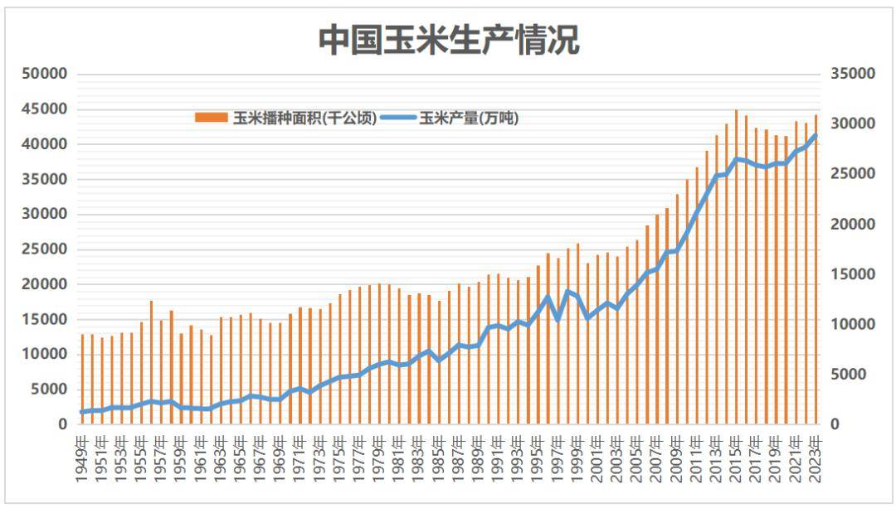
玉米种植面积与产量
据国家统计局数据显示，近年来，中国玉米种植面积整体呈现稳中有增的态势
2024年，中国玉米种植面积6.71亿亩，产量2.95亿吨，单产439.45公斤/亩
目前，中国玉米种植面积和产量在谷物中的占比均维持在40%以上，总体呈现波动增加态势

Slide 3
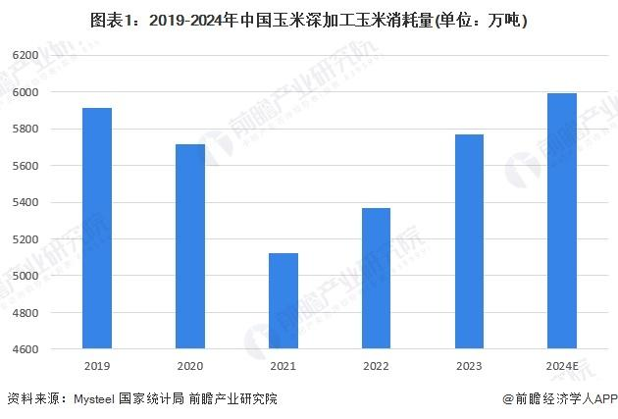
玉米深加工产能和开工规模
我国玉米深加工年产能总计1.2亿吨
受盈利水平影响，开工率通常维持在50%左右，对应玉米消费量约6000万吨

Slide 4
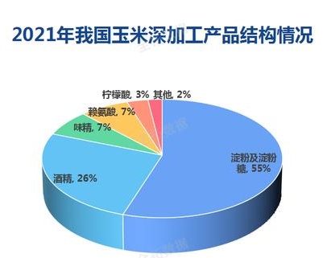
玉米深加工产品
玉米深加工需求主要是淀粉和酒精两大类
其中（2021年）淀粉加工玉米消耗占比约55%，酒精加工玉米消耗占比约为26%

Slide 5
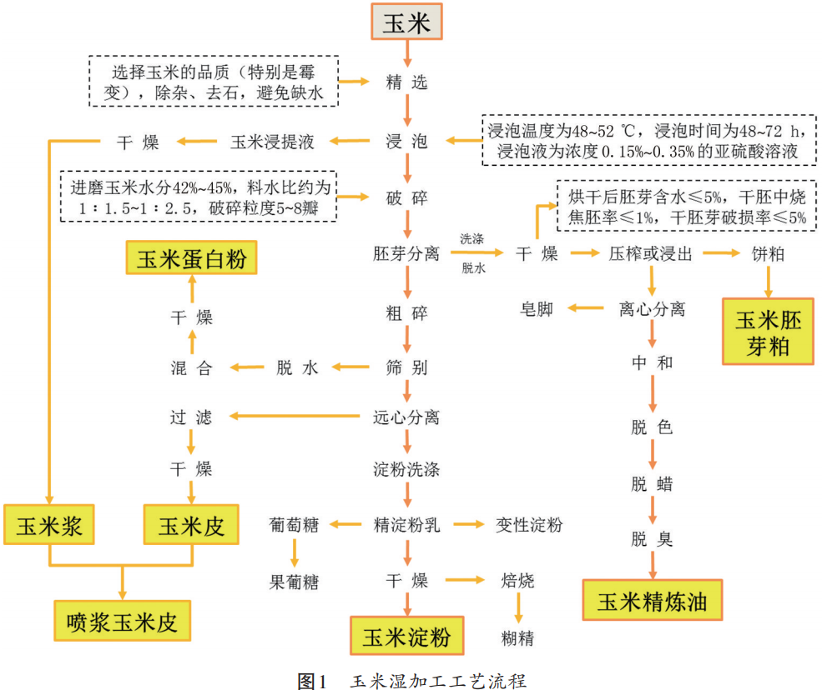
玉米淀粉生产工艺
图片来源：饲料工业杂志 作者：刘宽博等
玉米淀粉加工副产品：玉米浆、玉米蛋白粉、玉米皮（喷浆玉米皮）、玉米胚芽（粕）、玉米油

Slide 6
玉米淀粉及其副产品产量
玉米主要成分
碎玉米及杂质% | ≤3
淀粉% | 70～72
蛋白质% | 8～10
脂肪% | 4～4.8
纤维% | 1.6～2.6
粗灰分% | 1.2~1.4
水分% | ≤14
玉米淀粉与副产品比例
产品名称 | 得率 | 指标
玉米淀粉 | 66% | 淀粉含量≥98%
玉米蛋白粉 | 6.6% | 蛋白质含量≥60%
玉米胚芽 | 6.9% | 13%-17%蛋白质，40%-50%脂肪，5.2%-9.1%膳食纤维（进一步加工生产玉米油和玉米胚芽饼或玉米胚芽粕）
玉米浆 | 6.0% | 固形物含量≥40%，乳酸含量≤14%，蛋白质含量≥40%（干基）亚硫酸≤0.3%（干基）
玉米皮 | 14% | 水分 10.07% ，淀粉含量为10%-20%，粗蛋白含量为12%，粗脂肪含量为6%，纤维含量为11%
损失 | 2%
玉米原料3500万吨 淀粉2300万吨 玉米皮420万吨 玉米蛋白粉230万吨 玉米浆210万吨 胚芽240万吨

Slide 7
玉米淀粉加工过程中毒素去向
湿磨法玉米淀粉生产过程呕吐毒素(DON)和玉米赤霉烯酮(ZEN)的溶出及分布规律
呕吐毒素
玉米DON毒素主要转移到玉米浆中，浸泡1h，玉米DON毒素含量333.34 μg/kg。1541.34 μg/kg，后随浸泡时间延长迅速降低；浸泡1h浸泡液DON含量最高，达到880.07 μg/L。
在加工副产物中，玉米浆DON含量最高为8090.75 μg/L。
玉米赤霉烯酮
ZEN含量变化较小，玉米加工副产物中分布比较均匀，喷浆玉米皮(386.14μg/kg)含量最高，其次为玉米浆(322.32 μg/L)、玉米蛋白粉(269.8 μg/kg)、玉米皮(228.88 μg/kg)。
刘玉春温志刚曹国强等-《食品科技》2022年
玉米淀粉加工过程不会新增毒素，原料带入的毒素也基本不会减少，但在玉米浆中大量富集

Slide 8
玉米浆两面性：营养精华与“毒素”蓄积体
优势
缺陷
01
02
玉米浆是玉米可溶性成分，包括可溶性蛋白质、氨基酸，可溶性糖和矿物质等的乳酸菌发酵产品，营养丰富，含有大量的氨基酸，B族维生素和促生长因子
玉米浆中亚硫酸根离子残留高（超过1g/kg干基），富集较高真菌毒素，干燥困难且干粉吸潮，使用过程中粘壁堵塞严重
在发酵领域作为重要发酵原料，提供氨基酸、维生素、生长因子等，但用量有限，主要用途是作为饲料原料使用
玉米浆常常与其它原料，如玉米皮、胚芽粕等组合，生产喷浆玉米皮、喷浆胚芽粕，稀释毒素，同时减少物料粘性

Slide 9
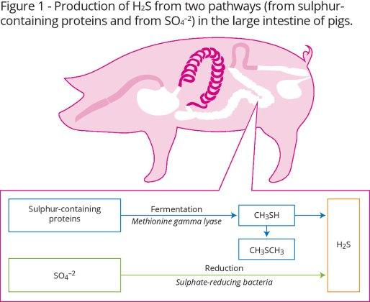
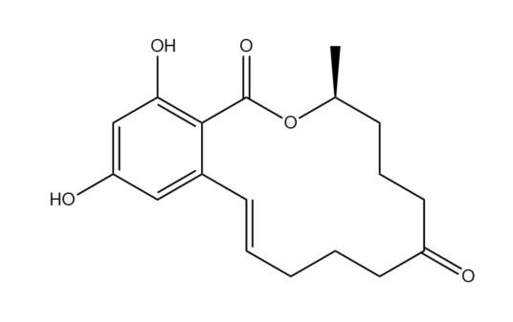
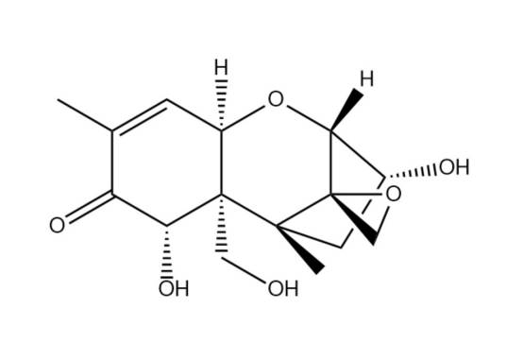
毒素与亚硫酸盐危害
玉米赤霉烯酮
呕吐毒素
硫酸盐还原菌能够将硫酸盐还原为硫化氢H₂S。这些细菌存在于动物的胃肠道（GIT）中。
H₂S干扰结肠细胞的代谢过程，损害肠粘膜。它被认为是继一氧化氮和一氧化碳之后的第三种气体递质，参与炎症、肠道运动、氧化应激、溃疡愈合、血管张力和细胞凋亡，降低日增重。

Slide 10
玉米浆脱硫
方法 | 原理 | 特点
物理法 | 通过超声波的空化效应、超声效应、微波的热效应使含硫键断裂，从而达到脱硫效果，目前主要用于煤炭、石油中硫的去除 | 操作安全、简单,可控性强； 需多次重复处理，脱硫效果有限
化学法 | 亚硫酸盐具有还原性，使用氧化剂可以使其变成低毒的硫酸盐。过氧化氢、臭氧等易分解的氧化剂是食品工业中常用的允许添加的氧化剂 | 操作简便，成本可控，应用最为广泛； 引入新物质，脱硫不彻底
生物法 | 利用硫酸盐还原菌（SRB）可以产生亚硫酸盐还原酶，将亚硫酸盐进行还原，使含硫化合物中的硫最终以H₂S的形式释放出来 | 成本低、绿色环保、应用范围广； 需要脱硫效率高，稳定的菌株

Slide 11
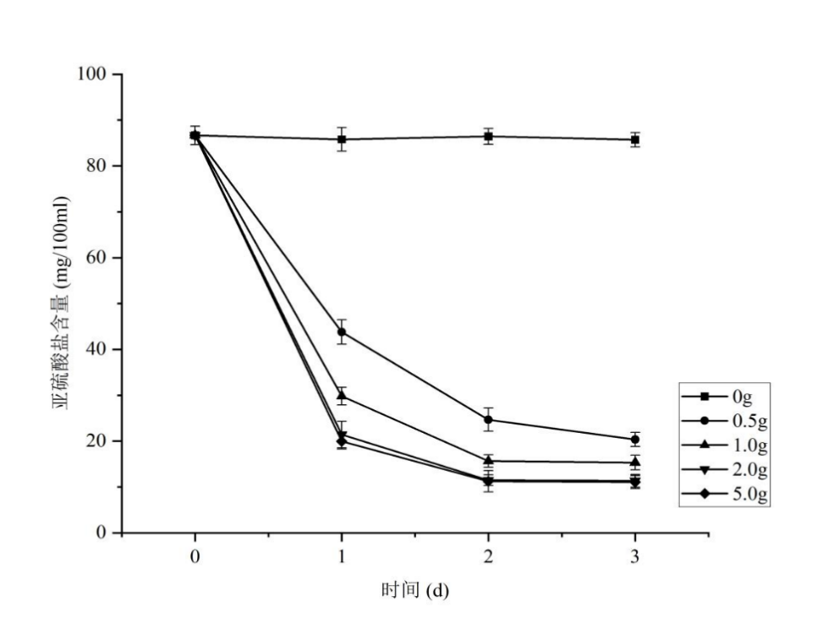
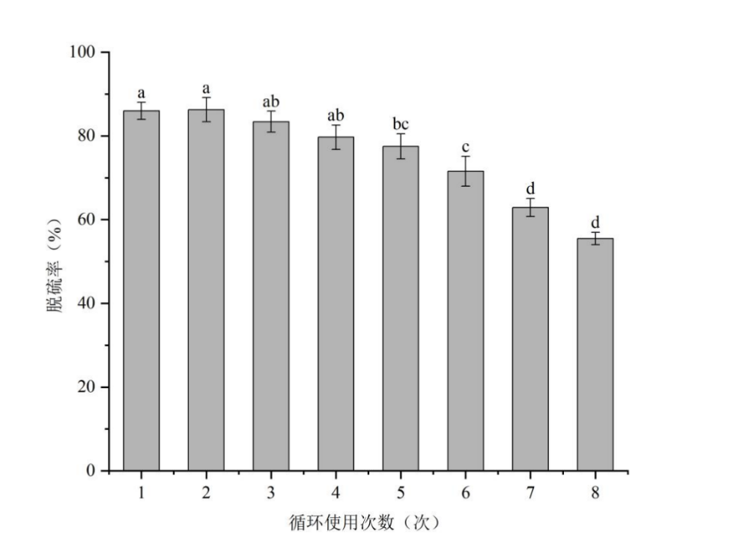
微生物细胞固定法玉米浆脱硫效果
固定化硫酸盐还原菌对玉米浆的脱硫效果
固定化硫酸盐还原菌群循环使用效果
不同浓度固定化细胞脱硫，玉米浆的亚硫酸盐含量从90mg/100ml降至10mg/100ml左右
固定化细胞循环使用8次后，依然可以去除玉米浆中55%的亚硫酸盐

Slide 12
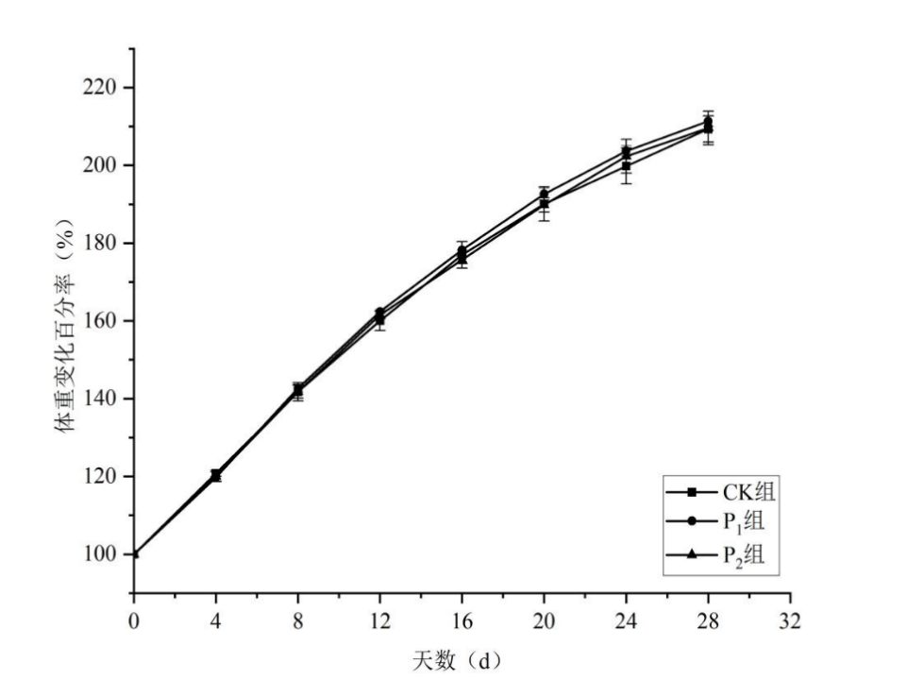
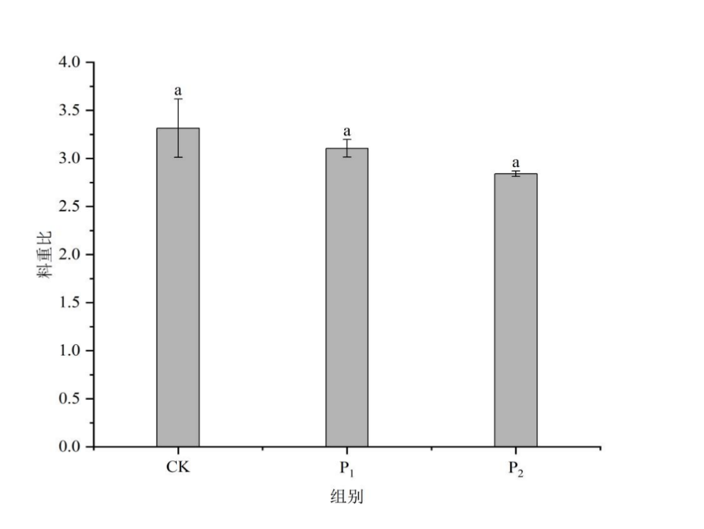
玉米浆生物脱硫安全性
小鼠体重变化百分率
料重比
脱硫玉米浆对小鼠生长和增重没有明显影响（参考国标GB/T 21752-2008）

Slide 13
玉米蛋白粉“高与低”
醇溶蛋白50%以上
不溶于水，分子量大，消化性能差
玉米蛋白粉
粗蛋白质60%以上
谷蛋白
20%以上
球蛋白/清蛋白含量较少
氨基酸结构不平衡
利用率50%左右
真菌毒素含量受原料玉米影响，一般与原料毒素含量相差不大

Slide 14
玉米蛋白粉生物改性
柏尊二段式酶解脱毒工艺
原料
水
混合
酶1
脱毒
升温
酶2
酶解
保温
喷雾干燥

Slide 15
泰斯夫·酶解玉米蛋白
产品简介
富含抗氧化肽（寡肽）
富含优质蛋白
酶解玉米蛋白以淀粉加工副产物玉米蛋白粉为原料，利用复合蛋白酶经两段式酶解后喷雾干燥制成
原料中90%的蛋白质（醇溶蛋白）经水解变为更易被利用的水溶蛋白和更具功能性的小肽
可作为鱼粉等紧缺的高端蛋白原料的替代物
项目 | 玉米蛋白粉 | 酶解玉米蛋白
酸溶蛋白（小肽） % | 2.07 | 41.45
粗蛋白 % | 67.15 | 61.46
小肽转化率 % | / | 67.44
优化核心酶解工艺，提高蛋白质酶解效率（小肽高），富含抗氧化肽；
产品具有消化吸收率高（95%以上）、真蛋白含量高、抗氧化活性强等优点。

Slide 16
泰斯夫·酶解玉米蛋白
泰斯夫•酶解玉米蛋白 分子量分布
水溶蛋白48.53%
粗蛋白62.18%
水溶蛋白占蛋白总量的78%
游离氨基酸含量6%
组分 | 分子量范围 | Area%[%]
1 | ≥10 kDa | 0.00
2 | 5-10 kDa | 0.08
3 | 3-5 kDa | 0.44
4 | 1-3 kDa | 10.15
5 | 0.5-1 kDa | 25.98
6 | 0.5-0.1kDa | 37.73
7 | 0.1 kDa | 25.62
ALL | - | 100
酸溶蛋白分子量<3000 Da
分子量<1000 Da 占总蛋白60%以上

Slide 17
玉米皮（喷浆玉米皮）、胚芽粕（喷浆胚芽粕）发酵处理
柏尊喷浆类产品生物处理新装备新工艺
湿玉米皮
新技术新装备
机械脱水
压榨装备
混合
玉米浆
新技术新工艺
接种
菌+酶
发酵
湿玉米皮（60%含水量）采用压榨脱水，脱水至35%，节省能耗，避免营养的热干燥破坏
干燥

Slide 18
玉米皮（喷浆玉米皮）、胚芽粕（喷浆胚芽粕）发酵处理
实现目标/解决问题
降低毒素
膳食纤维等
益生元
酶制剂
生产益生菌
分解非淀粉多糖
植酸磷转化为有效磷

Slide 19
秸秆及其利用现状
我国秸秆资源丰富
秸秆产量近9亿吨，三大粮食作物秸秆产量7.2亿吨。
饲料化利用潜力大
综合利用率88%，肥料化为主，饲料化利用粗放。

Slide 20
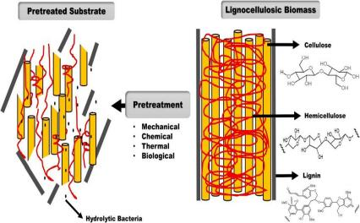
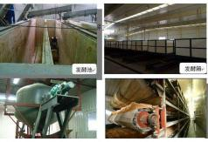
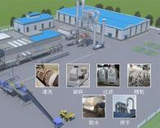
秸秆饲料化的创新技术路线
(Hosseini Koupaie et al. 2019) 预处理破坏木质纤维结构是秸秆高效利用前提
关键点
①预处理方法适用性
②高效蛋白合成菌株
③发酵工艺
④应用技术
发酵菌株的选育 发酵工艺的优化
产品后加工体系
秸秆原料利用工艺流程：
收集打捆
运输储存
粉碎
化学/生 物预处理
脱毒（水 洗）
发酵
后处理

Slide 21
新型发酵秸秆价值评估
酶解糖法及厌氧消化法比较处理秸秆消化率
利用率提高
材料 | 酶解糖 mg/g | 3 d厌氧消化 CH₄产量 ml/g | CH₄产量葡萄糖当量 mg/g
原料秸秆 | 111.9±7.2 | 121.4±3.6 | 323.0
黄贮秸秆 | 120±6.7 | - | -
发酵秸秆 | 339.5±3.6 | 186.3±5.0 | 495.5
提高率 | 203.4% | 53.4%
处理后秸秆的动物能量利用率提高50%
价值体现
1公斤联合处理秸秆可以释放500克当量的葡萄糖
替代粮食
饲喂反刍动物，与其70%质量的的玉米相当

Slide 22
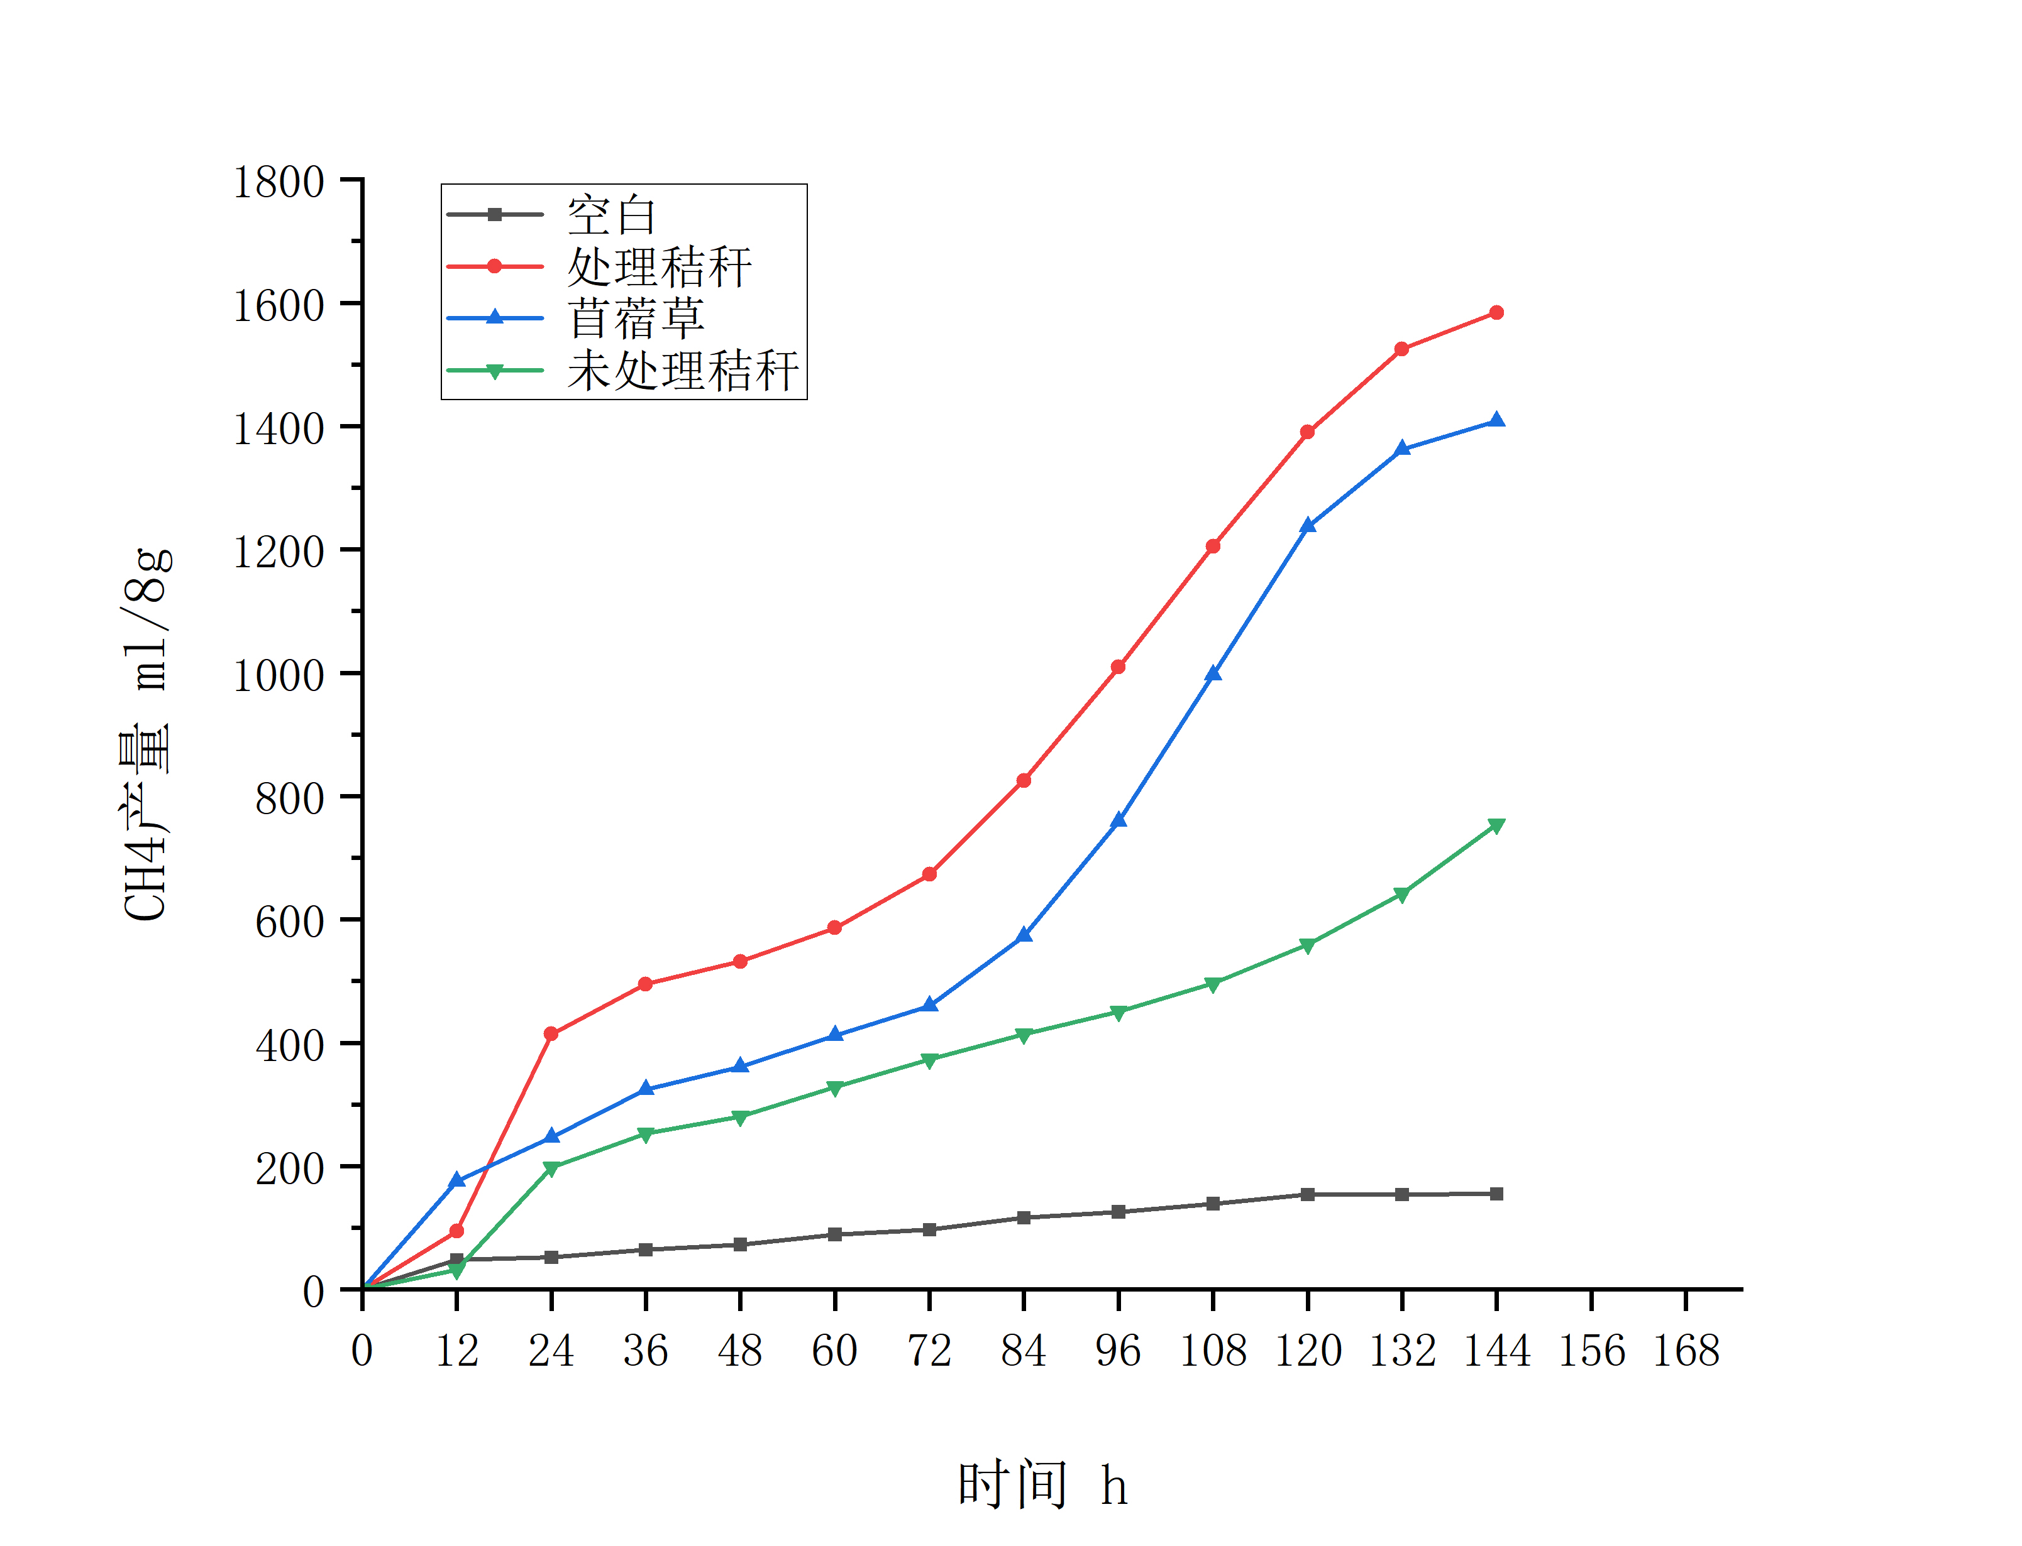
发酵秸秆与苜蓿甲烷产气量比较
时间 h | 空白 ml | 处理秸秆ml | 苜蓿草 ml | 未处理秸秆 ml
0 | 0 | 0 | 0 | 0
12 | 48 | 94 | 175 | 32
24 | 52 | 414 | 247 | 198
36 | 64 | 495 | 324 | 253
48 | 73 | 532 | 361 | 280
60 | 89 | 586 | 412 | 328
72 | 97 | 673 | 460 | 373
84 | 116 | 825 | 573 | 414
96 | 126 | 1009 | 759 | 451
108 | 139 | 1205 | 997 | 496
120 | 154 | 1390 | 1237 | 559
132 | 154 | 1525 | 1362 | 642
144 | 155 | 1584 | 1408 | 754
原料 | 粗蛋白 | 粗脂肪 | 粗纤维 | 无氮浸出物 | 粗灰分 | 中性洗涤纤维 | 酸性洗涤纤维 | 淀粉 | 猪消化能 MJ/kg | 肉牛增重净能 MJ/kg
苜蓿草 | 18 | 2.3 | 29 | 34 | 9 | 46 | 36 | 3.5 | 6.23 | 2.30
玉米秸 | 4-6 | - | 35 | 30 | 10 | 70 | 45 | - | 2.16 | 2.13
处理秸秆比苜蓿草消化能略高，10%
能量角度看，处理秸秆可替代苜蓿草

Slide 23
新型发酵秸秆饲料价值
物理处理（粉碎）+化学处理（免脱毒）+生物处理（发酵）+瘤胃可实现秸秆高效利用
02
01
03
消化率与能值提升
还原糖释放
蛋白含量提高
破坏纤维交联结构，暴露纤维素，提高酶解效率，提高消化率和能量价值。通过厌氧发酵，一吨玉米秸秆可以转化为与三吨青贮饲料价值相当的优质草料
每克秸秆酶解后还原糖释放量由0.2g提高到0.5g以上，相当于粮食原料的70%-75%
多菌种混合发酵，发酵周期5-6天，饲料蛋白质含量提高到17%以上，养分指标达到优质牧草（如苜蓿） 的80%左右

Slide 24
发酵秸秆-肉牛试验
日粮中玉米与秸秆比例（均为肉牛体重 %）
肉牛饲养试验结果汇总表
 | 玉米 | 发酵秸秆 |  | 普通秸秆
对照组 | 0.70 | 0 |  | 1.2
试验1组 | 0.56 | 0.154 |  | 1.2
试验2组 | 0.49 | 0.231 |  | 1.2
 | 试验1组 | 试验2组 | 对照组 | SEM | P-value
初始体重 kg | 138.29 ±23.69 | 137.93 ±15.47 | 141.09 ±15.80 | 4.00 | 0.949
结束体重 kg | 176.29 ±27.72 | 179.07 ±19.68 | 176.00 ±18.17 | 4.76 | 0.962
ADG g | 395.96 ±86.39 | 447.20 ±61.86 | 379.53 ±60.66 | 16.30 | 0.259
日均玉米 采食量 g | 975.08 | 1003.06 | 1244.13 | - | -
玉米/增重 | 2.46 | 2.24 | 3.28 | - | -
精饲料/增重 | 4.41 | 4.28 | 5.39 | - | -
秸秆表观消化率比较表
 | 试验1组 | 试验2组 | 对照组 | SEM | P-value
粪便干物质含量 % | 21.39 ±1.67aA | 21.35 ±1.05aA | 17.98 ±1.01b | 0.46 | < 0.01
CP消化率 % | 70.39 ±1.09aA | 72.88 ±1.48aA | 57.35 ±1.08b | 1.84 | < 0.01
有机物消化率 % | 64.73 ±2.05aA | 66.87 ±1.09aA | 53.75 ±5.15b | 1.53 | < 0.01
ADF消化率 % | 49.68 ±1.88aA | 50.16 ±1.90aA | 36.25 ±4.95b | 1.80 | < 0.01
NDF消化率 % | 52.72 ±1.84aA | 57.03 ±1.10aA | 35.04 ±4.62b | 2.81 | < 0.01
饲喂处理秸秆降低20% 玉米，可以获得更高的日增重。
处理秸秆组粗蛋白、有机物、ADF和NDF表观消化率分别提高13%﹣14%、11%﹣13%、13%﹣14%和17%﹣21% ，效果极显著。
发酵全混合日粮较（联合处理秸秆+精饲料）饲喂可进一步提高生产效率。

Slide 25
高蛋白秸秆发酵饲料研究进展
技术路径①
以秸秆中的纤维素为碳源，依靠微生物合成菌体蛋白（单细胞蛋白）
原料 | 纤维素 % | 半纤维素 % | 木质素 % | 灰分 % | 真蛋白 % | 总活菌数 CFU/g
原料秸秆 | 32.24±0.56 | 17.38±0.64 | 23.13±0.51 | 11.00±0.22 | 7.41±0.04 | (7.93±0.21)×10⁶
预处理秸秆 | 37.07±1.09 | 13.87±1.17 | 21.36±0.87 | 10.65±0.10 | 8.07±0.46 | -
厌氧发酵秸秆 | 34.25±0.00 | 10.59±0.71 | 26.71±1.91 | 11.73±0.22 | 9.35±1.02 | (1.59±0.33)×10⁹
好氧发酵秸秆 | 15.98±0.86 | 7.18±1.34 | 32.21±0.69 | 15.29±0.23 | 17.04±0.17 | (3.59±0.45)×10⁹

Slide 26
高蛋白秸秆发酵饲料研究进展
路径②
联合处理秸秆+氨基酸渣等蛋白辅料+微生物发酵
氨基酸渣 | 处理秸秆 | 粗蛋白
30% | 70% | 23%
25% | 65% | 19.5%
通过氨基酸渣等高蛋白副产品的添加提升粗蛋白含量，通过酵母菌、乳酸菌等微生物发酵提升饲料

Slide 27
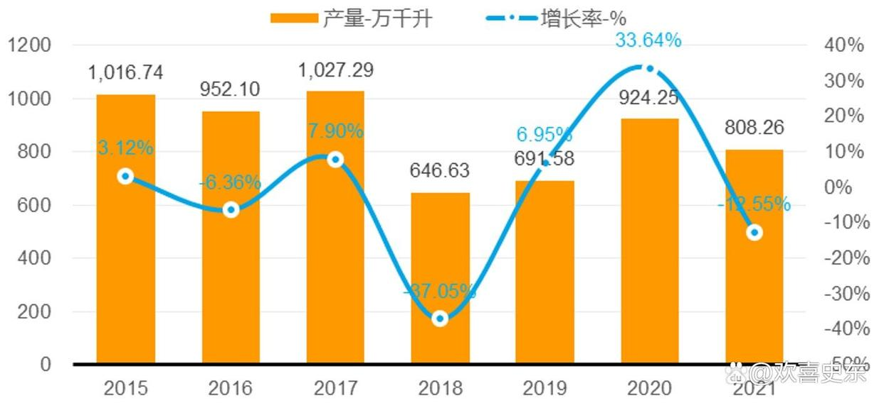
中国酒精产量
中国乙醇年产量约1000万吨。医用乙醇约300万吨 ，燃料乙醇约300万吨 ，其他用途约300万吨

Slide 28
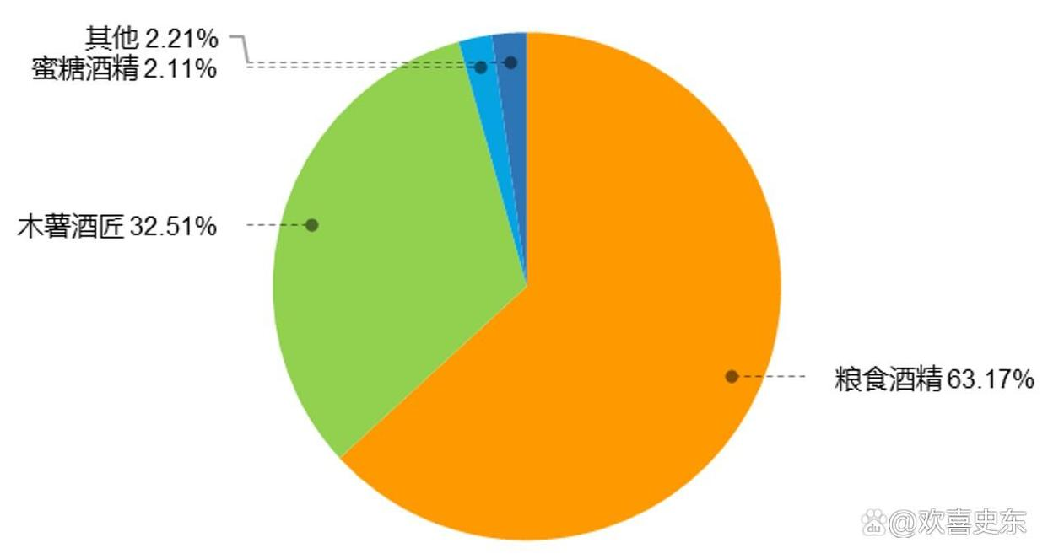
发酵酒精的原料来源
2021年，粮食酒精产量510.60万千升（玉米为主，按照3:1产出比，消耗约1600万吨玉米）

Slide 29
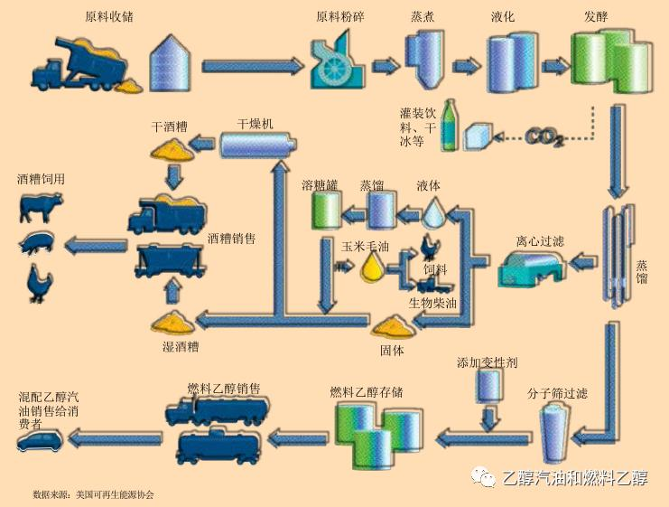
玉米全谷物酒精发酵设备流程图
全谷物干法乙醇发酵设备流程

Slide 30
酒精发酵的化学过程
淀粉乙醇转化化学式：
(C₆H₁₀O₅) n +nH₂O ⇢2nCH₃CH₂OH+2nCO₂ ↑ + 酵母
162 2 × 46 2 × 44
1.8吨 淀粉 1 吨乙醇 0.95吨 0.1吨酵母
1吨 乙醇
+
3吨玉米
0.95吨 CO₂
蛋白质
脂肪
纤维
酵母细胞
代谢产物
+
1吨？

Slide 31
酒精发酵技术升级方向
除酒精外，仅DDGS一个产品
乙醇
酒糟
营养物质的干燥损失大（干燥温度高，美拉德反应，DDGS按色论价）
毒素问题（副产品DDGS毒素是原料3倍，应用受限）
能耗大（DDGS干燥成本300元/吨，15亿元/年）

Slide 32
DDG 和 DDS“分家“
DDG与DDS组分的成分对比
项目 | DDG | DDS
DM, % | 34.3 | 37.7
CP, % | 33.8 | 19.5
EE, % | 7.7 | 17.4
CF, % | 9.1 | 1.4
Ash, % | 3.0 | 8.4
Ca, % | 0.04 | 0.09
P, % | 0.56 | 1.30
毒素 | 低 | 高
DDG蛋白高，纤维高，含大量酵母细胞；DDS脂肪高，纤维低，含大量酵母水解物成分

Slide 33
DDG升级工艺与新产品开发
DDG柏尊工艺
酒精蒸馏液
离心
固形物
压榨脱水装备
压榨
水（循环利用）
压榨物
发酵
干燥
干燥
干燥DDG
发酵DDG

Slide 34
新品DDG与发酵DDG成分
项目 | DDG | 发酵DDG
干物质, % | 89 | 89
粗蛋白, % | 29.55 | 26.88
酸溶蛋白 | 0.79 | 10.93
有机酸（乳酸），% | 2.50 | 9.16
粗脂肪, % | 7.96 | 6.47
粗纤维, % | 9.81 | 8.79
中性洗涤纤维, % | 39.69 | 32.50
Ca, % | 0.05 | 2.36
呕吐毒素，ppb | 800 | 600
胃蛋白酶消化率，% | 84.3% | -
新品DDG低毒，具有更大应用范围；发酵DDG，高纤维、高营养

Slide 35
DDS升级工艺与新产品开发
DDS柏尊工艺
酒精蒸馏液
离心
上清液
一次浓缩、脱毒
分离
水（循环利用）
二次浓缩
喷雾干燥

Slide 36
新品DDS成分
项目 | DDS
干物质, % | 4.60
粗蛋白, % | 25.94
酸溶蛋白 | 5.19
有机酸（乳酸），% | 8.95
甘油，% | 6.60
粗脂肪, % | 22.50
粗纤维, % | ＜1
粗灰分 | 10.8
氨基酸总和 | 23.58
呕吐毒素，ppb | 890
新品DDS，能量高，含酵母裂解物和代谢产物，全可溶性营养成分，仔猪犊牛优质原料

Slide 37
柏尊百斯孚·酵母培养物-加工工艺
活性干酵母
活化
菌液
固体
好氧发酵
固体
厌氧发酵及自溶
复配曲霉
接种
低温烘干
包装
原料
粉碎
混合
（低毒DDG）
柏尊工艺：全固态发酵，好氧与厌氧结合，复配曲霉培养物
好氧—无氧—自溶
好氧——高菌数
无氧—代谢产物
自溶—细胞物质分解释放

Slide 38
柏尊百斯孚·酵母培养物
产品简介
指标 | 最近实测值 | 标准
水分 % | 9.8 | ≤10
粗蛋白 % | 30.47 | ≥30
粗灰分 % | 6.53 | ≤8
粗脂肪 % | 3.5
粗纤维 % | 8.7 | ≤10
酸溶蛋白 % | 6.85 | ≥6
甘露聚糖 % | 1.79 | ≥1
氨基酸总和 % | 30.15
呕吐毒素 ppb | 738 | ≤3000
产品酵母数量可达20亿/g干基，固体发酵补料工艺优化，浓缩款产品酵母数量50亿/g干基
产品由酵母细胞内外代谢产物、经过发酵后变异的培养基和少量活性酵母构成
复配曲霉培养物，含多种消化酶，增强使用效果
在促进动物生长，提高饲料利用率，预防疾病，提高机体免疫力
稳定性好
富含活性物质
营养/保健双重作用
1万吨产能
替代进口同类产品

Slide 39
酵母培养物常规工艺

Slide 40
柏尊百斯孚·酵母培养物-奶牛试验
选择相同胎次、泌乳天数、产奶量的健康中国荷斯坦奶牛84头，将奶牛随机分到3个处理组中
对照组饲喂基础日粮
试验1基础日粮+100g/头/天百斯孚•酵母培养物
试验2基础日粮+100g/头/天外企产品
项目 | 试验1组 | 试验2组 | 对照组
奶产量 kg/d | 27.47ª | 27.64ª | 25.93^{b}
乳脂率 % | 3.84 | 3.81 | 3.84
乳蛋白率 % | 3.22 | 3.30 | 3.30
乳糖率 % | 4.46 | 4.38 | 4.41
总固形物 % | 12.62 | 12.70 | 12.73
体细胞数 万/ml | 12.50 | 19.92 | 23.50
项目 | 试验1组 | 试验2组 | 对照组
过氧化氢酶 U/ml | 2.82 | 2.71 | 2.55
谷胱甘肽过氧化物酶U/ml | 193.98^{b} | 340.03ª | 263.54^{ab}
超氧化物歧化酶 U/ml/ | 13.70 | 14.36 | 13.75
总抗氧化力 mmol/L | 0.44 | 0.43 | 0.41
丙二醛 nmol/L | 1.06 | 1.39 | 1.16
葡萄糖 mmol/L | 3.47ª | 3.08ª | 2.37^{b}
白蛋白 g/L | 23.66 | 22.14 | 22.06
总蛋白 g/L | 52.57 | 49.19 | 49.03
提高奶牛奶产量1.5kg/天，增加经济效益1.8-2.0元/头/天
试验 1 组与试验 2 组的干物质采食量、奶产量及乳指标均无明显差异
试验 2 组相较试验 1 组显著提高了血清谷胱甘肽过氧化物酶活性， 其余各项指标均无显著性差异
酵母培养物与外资大厂产品在奶牛上具有同等应用效果
日粮中添加 100g 百斯孚·酵母培养物与对照组相比：

Slide 41
柏尊百斯孚·酵母培养物-肉牛试验
酵母培养物在肉牛上的应用效果
试验选择平均体重 400kg 的健康西门塔尔牛，随机分为 2 个处理组中
对照组饲喂基础日粮作为空白对照
试验组饲喂基础日粮+100g/头/天百斯孚·酵母培养物
预饲期 10 天，试验期40 天
项目 | 试验组 | 对照组
初始体重(kg) | 397.6 | 400.8
结束体重(kg) | 468.8 | 468.9
总增重(kg) | 71.13 | 68.13
日增重(kg/d) | 1.42 | 1.36
提高日增重 60g/头/天、经济效益 0.44 元/头/天
牛群被毛整齐顺滑、光泽度好、毛丛密实柔软
试验组牛群粪便成型更好、肠道更健康
日粮中添加 100g 百斯孚·酵母培养物与对照组相比：

Slide 42
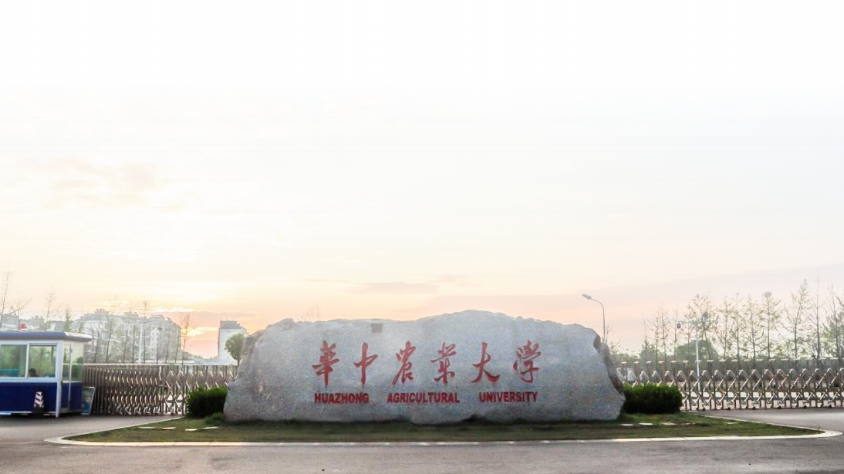
谢谢
23

